Slide 1
Idee e Azioni per un Turismo Pinerolese
30 Gennaio 2016
R. Baggio

Slide 2
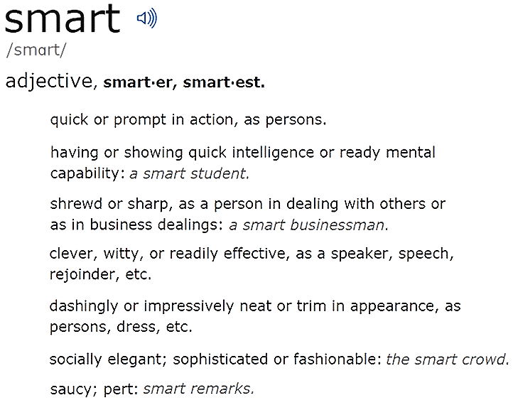
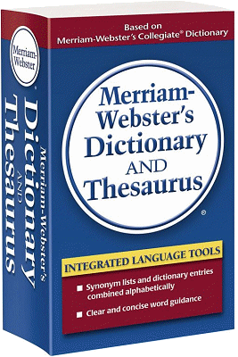

Slide 3
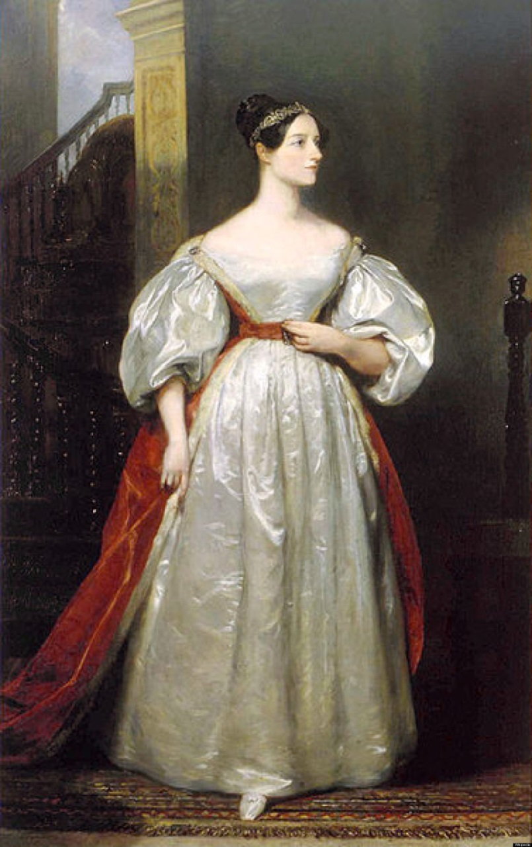
Non bisogna nutrire idee esagerate sui poteri della Macchina Analitica.
Essa non pretende di creare nulla.
Può fare tutto ciò che riusciamo a ordinarle di fare. Può eseguire l’analisi, ma non ha il potere di anticipare alcuna rivelazione o verità analitica.
Il suo compito è quello di assisterci ...
[AAL, 1843]
Augusta Ada King, contessa di Lovelace,
1815 –1852

Slide 4
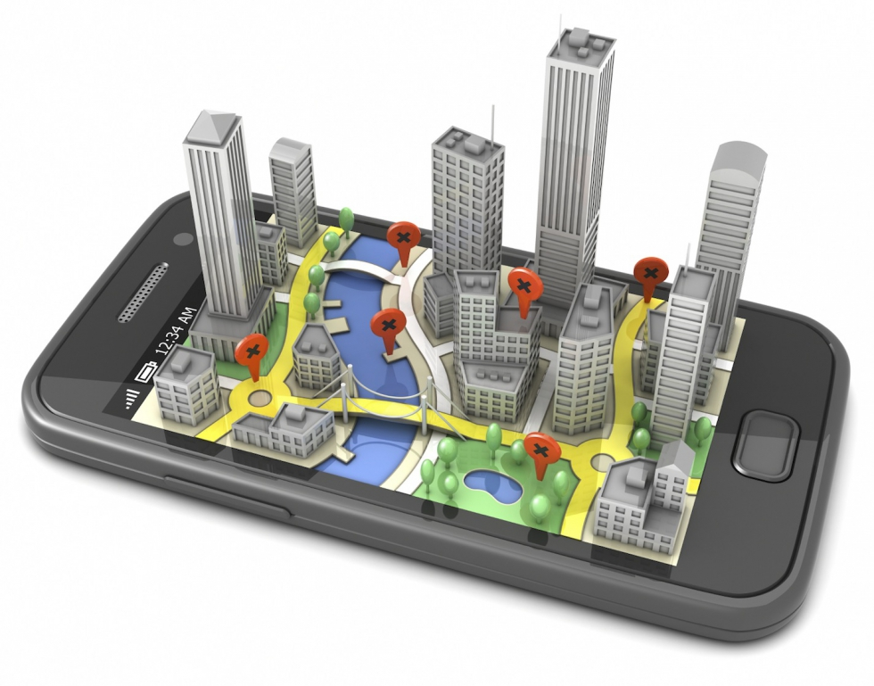

Slide 5
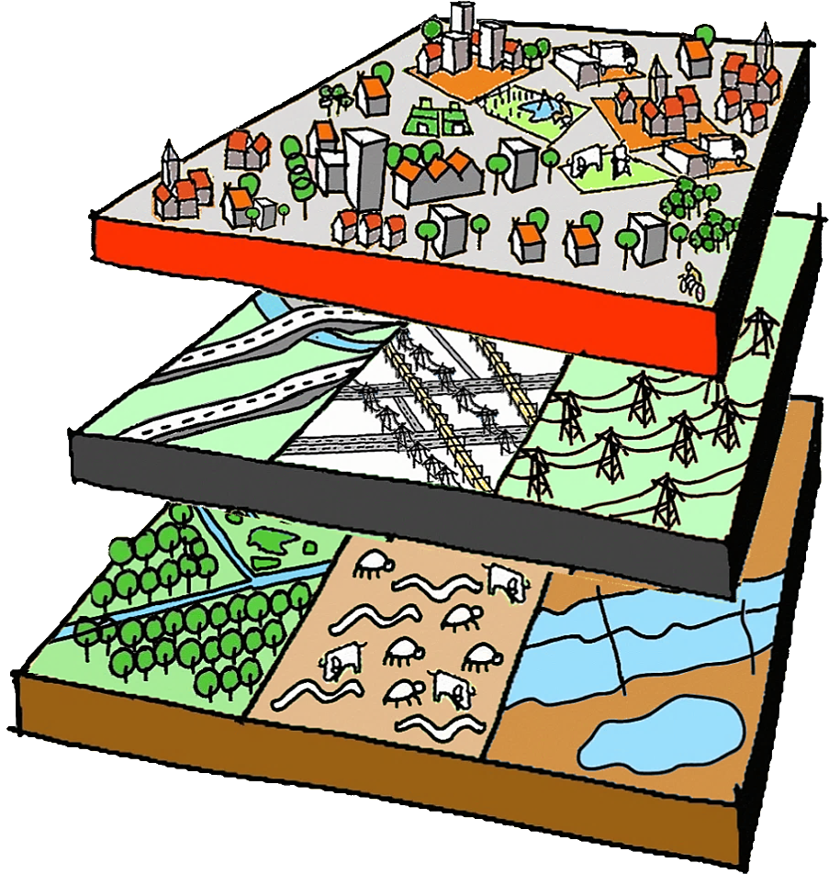
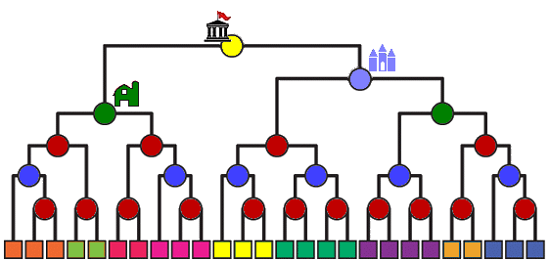
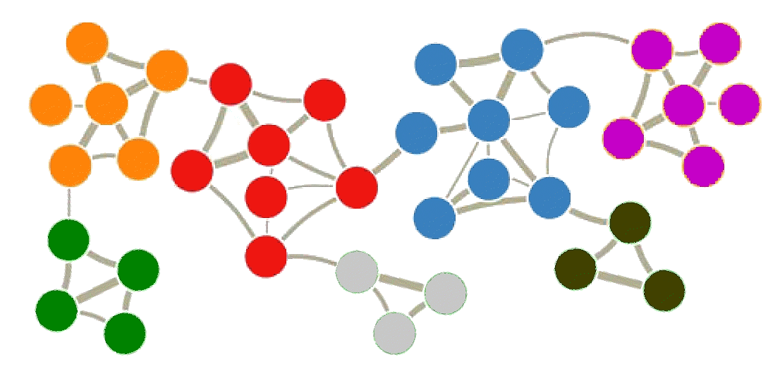
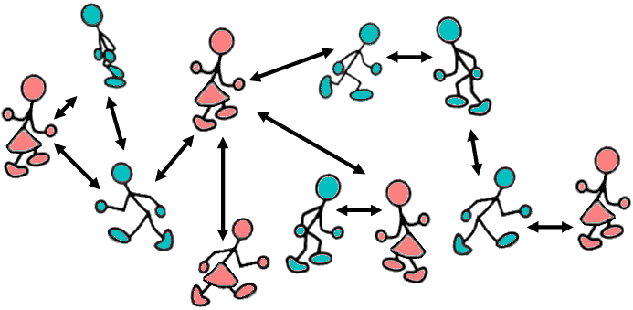
Una smart X

Slide 6
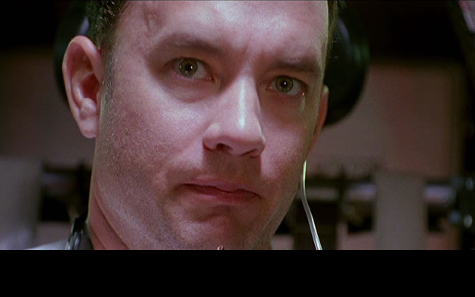
ma…

Slide 7
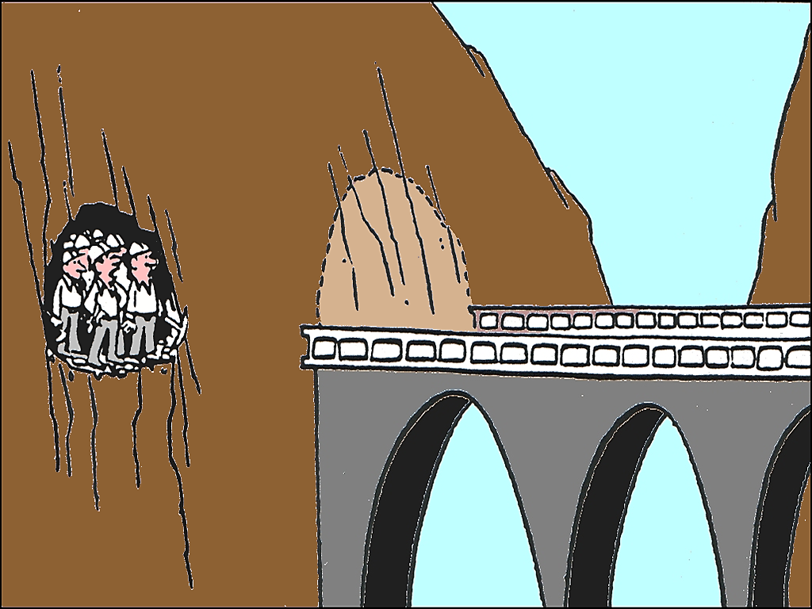

Slide 8
Esempi …
Hanno capito tardi (quando l'hanno capita) la rivoluzione tecnologica, tanto che - forse unico caso nel mondo - ogni innovazione tecnologica ha portato con sé un appesantimento burocratico: dovunque la tecnologia semplifica e distrugge burocrazia, da noi ne aggiunge dell'altra.
[A. Preiti]

Slide 10
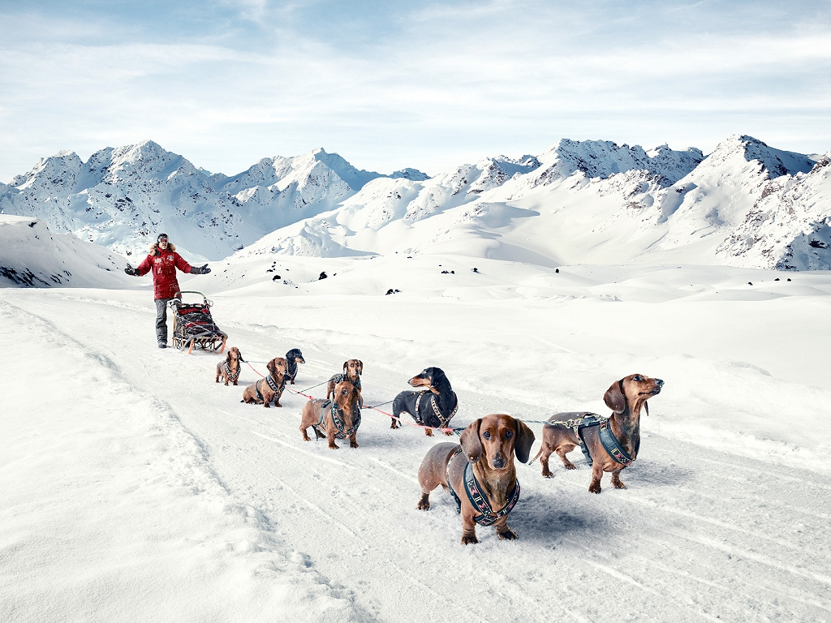

Slide 11
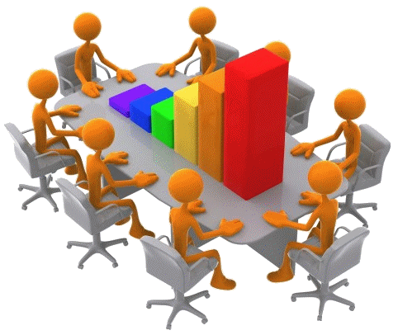
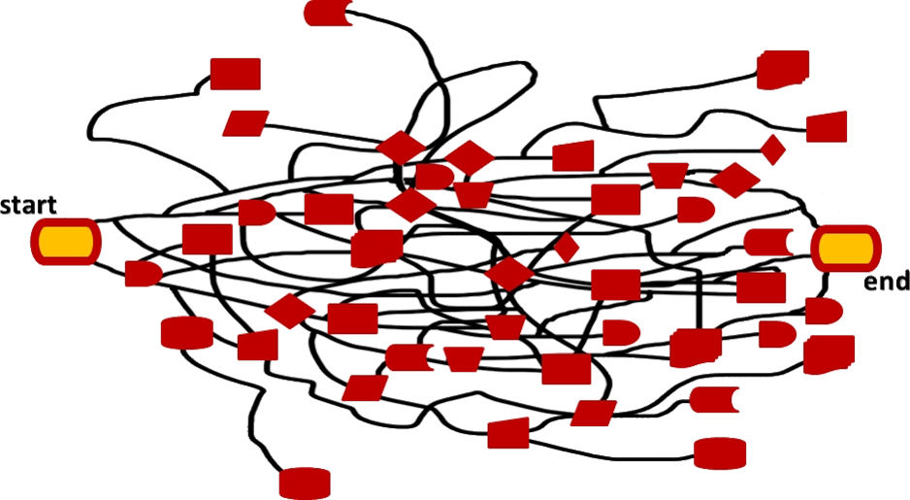
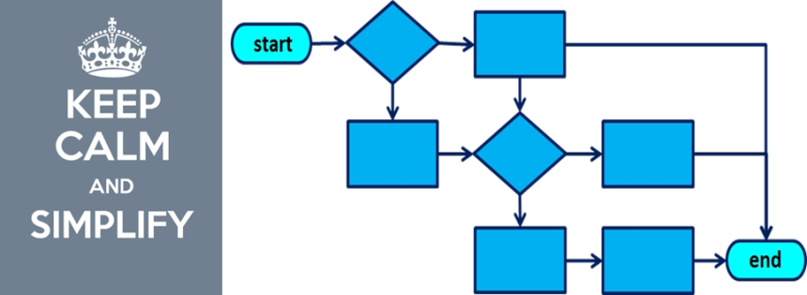
«Smartification»

Slide 12
Pianificazione partecipata

Slide 13
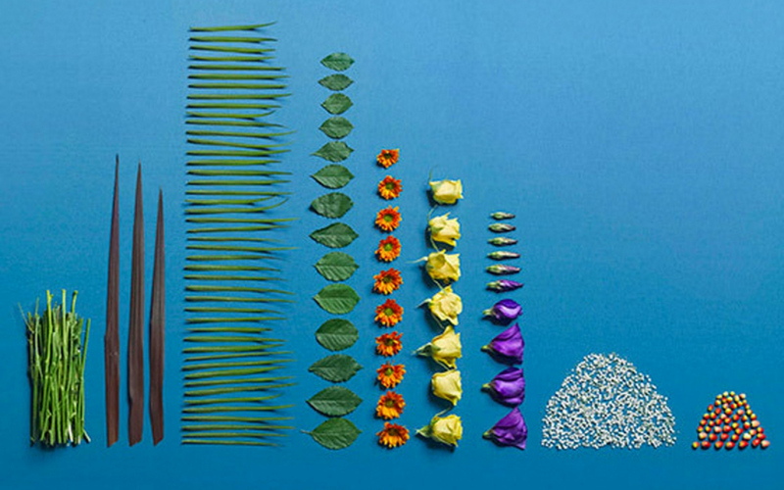
Ursus Wehrli

